Slide 1

소프트웨어코딩 수업내용 정리 [컴퓨팅적 사고]
2020.03.24. 화
B반 송명훈

Slide 2
1. 컴퓨팅적 사고 (Computational Thinking)
컴퓨팅적 사고의 사전적 의미
단편적인 학습에서 벗어나 복합적 사고로 나가는 수단으로, 창의적 문제를 해결하는 핵심 능력으로 주목받고 있다. 컴퓨터의 해결 능력인 데이터 수집  분석, 표현, 문제 분해  추상화, 자동화 등을 사고에 적용시켜 여러 분야에서 문제 해결을 하는데 사용한다.
간단하게 이야기하면, 현상을 컴퓨터가 이해하는 관점으로, 말그대로 컴퓨터처럼 생각해보는 것
컴퓨터가 작업 수행하는 방식대로 생각해보는 것
컴퓨터가 작업하는 방식처럼 모든 행동, 작업에는 논리적 근거가 있는 사고를 해보는 것을 의미하는 것

Slide 3
1. 컴퓨팅적 사고 (Computational Thinking)
언어의 이해 = 사고방식 · 관점의 이해의 시작
한국인 : 한국어
미국인 : 영어
컴퓨터 : C 언어?
생각 · 사고 : 언어형태로 이루어짐
언어의 이해 = 사고방식 이해의 첫 걸음
소프트웨어 프로그래머
= 프로그래밍 언어로 컴퓨터에게 명령을 내려주는 업무를 하는 사람
컴퓨터의 언어인 프로그래밍 언어의 이해 = 컴퓨팅적 사고방식 이해의 첫 걸음

Slide 4
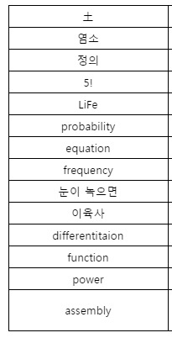
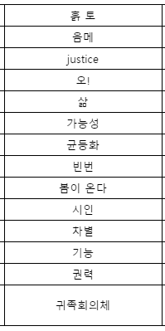
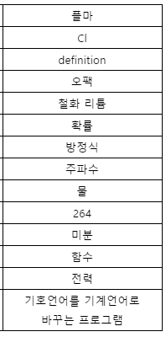
2. 관점의 차이
단순 문·이과 차이만으로도 동일 언어, 동일 단어에 대한 해석 차이 발생
컴퓨터 과학이 아닌 비전공자의 경우 해당 전공에 의한 다양한 관점이 존재.
코딩의 경우에는 컴퓨팅적 사고 관점에서 바라봐야 함.

Slide 5
3. Hello World?
Main() {
Printf(“hello, world\n”);
}
작업 환경 세팅이 완료되었다는 것, 작업 준비가 완료된 것을 개발자들이 은유적으로 표현하는 문구
알파벳 10글자이지만, 이 문자열을 출력하기 위해서는 프로그래밍 언어 설치, IDE, 환경 변수 설정 등 최소한의 프로그래밍 개발 환경이 마련되어야 함.
따라서 Hello World는 단순히 알파벳 10글자가 아닌, 프로그래밍 언어로 Hello World라는 문장을 출력하기 위해 필요한 준비가 완료되었음을 나타냄
일단 프로그래밍 언어 하나를 배우면, 다른 언어를 추가적으로 배우는 것은 어렵지 않다.
또한, 컴퓨터 과학 분야는 매우 빠르게 발전하고 변화하기 때문에 언어 하나만 붙잡고 있는 것은 의미가 없다.
어떤 프로그래밍 언어를 사용하느냐 보다 하나라도 제대로 하는 것이 중요하고 프로그래밍 자체를 잘 하는 것이 중요하다.
지속적으로 변화를 받아들이고 적응할 줄 아는 센스가 필요.

Slide 6
4. 코딩이란?
일상 속의 소프트웨어를 보고 ‘어떻게 만들어졌겠구나’ 라고 일상적으로 생각하는 습관을 들여야 함.
일상의 문제를 소프트웨어를 통해 개선할 수 있는 방안을 항상 고민하는 습관 필요
다양한 산업에서 컴퓨터 과학과의 결합을 통해 새로운 시장을 형성하거나 자동화를 통해 생산성을 향상시키는 등의 시너지 효과를 발휘하고 있다.
분야에 상관없이 기본적인 프로그래밍 능력은 필수적 요건이 될 것
단순히 코딩을 잘하거나 문법에 능숙한 것 보다 다양한 분야의 업무를 소프트웨어를 통해 잘 해결하는 것 자체가 중요하다. 프로그래밍 언어는 도구일 뿐이다.
알고리즘: 문제에서 일정한 패턴을 발견하고, 그 패턴(규칙)을 통해 문제를 해결하는 절차를 의미 이미 실생활에서 많이 활용 중 (Ex. 사진 or 파일 압축 알고리즘)
알고리즘을 코드로 표현하는 행동 = 코딩

Slide 7
4. 코딩이란?
알고리즘과 메커니즘의 차이
알고리즘 (Algorithm)의 목적: 어떤 문제를 해결하는 것
문제 해결을 위한 단계별 동작 순서, 일련의 수학적 절차 등
메커니즘 (Mechanism)의 목적: 어떤 대상을 이해하는 것
구조, 형태, 작동 원리, 현상의 발생 원리 등.
메커니즘 ⊃ 알고리즘

